Slide 1
KV Cache 与 Context
缓存作用、上下文长度、显存占用与性能权衡
第九周 2026 年 11 月 3 日
Notes:
本课从生成过程中保存的状态出发，讨论缓存的作用、容量与系统管理。我们先看每一步需要保存什么，再计算资源，随后讨论分块管理，最后分析长上下文的调度和多轮请求。
[Sources]
[/Sources]

Slide 2
课程内容
沿着请求的执行过程，理解 Context 的系统开销
01 缓存怎样工作
02 状态占多少资源
K/V 的产生、复用与逐步增长
模型结构、上下文长度与计算 / 带宽
03 状态怎样存放
04 Context 怎样配置
分页、块池、前缀共享与回收
多轮增长、输入输出预算与并发取舍
02
Notes:
四部分各自回答一个系统问题。先明确缓存里是什么，再看容量和执行成本，然后解决物理空间的组织，最后看多个长短请求怎样共同运行。
[Sources]
[/Sources]

Slide 3
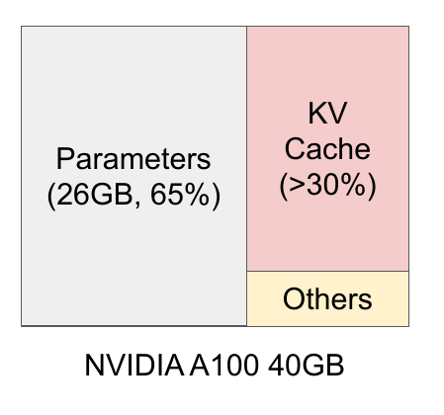
1.1 组批与请求状态
多个请求为何会受到 KV 空间限制？
权重可以共享
多个请求使用同一组模型参数。
生成状态分别保存
请求的输入和生成进度不同，
各自需要历史 K/V。
模型能加载之后，还需要空间承载持续增长的请求状态。
原图条件：13B 模型、NVIDIA A100 40GB。
来源：PagedAttention · SOSP 2023
03
Notes:
上一课讲连续组批时，已经遇到缓存空间限制。原图将显存分为权重、KV 和其他运行空间，帮助定位这部分状态在哪里。图中的比例来自十三 B 模型与 A100 的特定例子，不能套用到我们的设备。现在要进一步看清 KV 里面保存的内容。
[Sources]
PagedAttention · SOSP 2023
https://doi.org/10.1145/3600006.3613165
[/Sources]

Slide 4
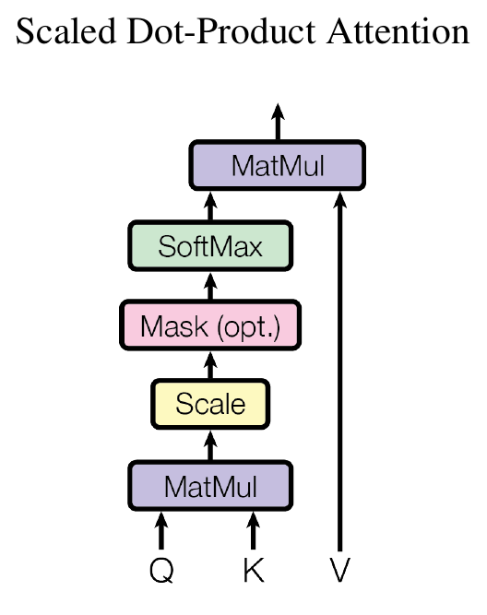
1.2 Attention 中的 K 与 V
当前 token 怎样利用已经处理过的内容？
Q 与 K 计算匹配程度
当前位置的 Query 与允许访问的
Key 计算分数，再经归一化得到权重。
权重用于汇总 V
Value 提供需要汇总的信息，
得到当前层的注意力输出。
每个注意力层产生自己的 Q/K/V；
历史 K/V 可供后续位置复用。
来源：Attention Is All You Need · NeurIPS 2017；Transformers · How caching works
04
Notes:
图中 Q 与 K 计算匹配分数，经过因果遮罩与归一化后，用权重汇总 V。这里观察一个注意力层中的头；每个层、每个 KV head 都有对应的 K/V 表示。GQA 中多个 Query head 可以共享一组 K/V，后面会解释这个结构。
[Sources]
Attention Is All You Need · NeurIPS 2017
https://papers.nips.cc/paper_files/paper/2017/hash/3f5ee243547dee91fbd053c1c4a845aa-Abstract.html
Transformers · How caching works
https://huggingface.co/docs/transformers/cache_explanation
[/Sources]

Slide 5
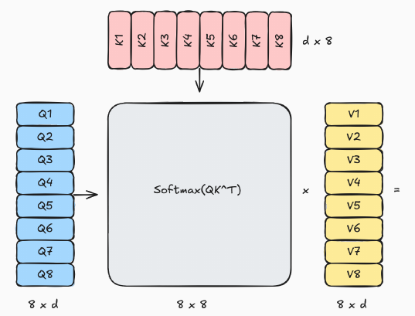
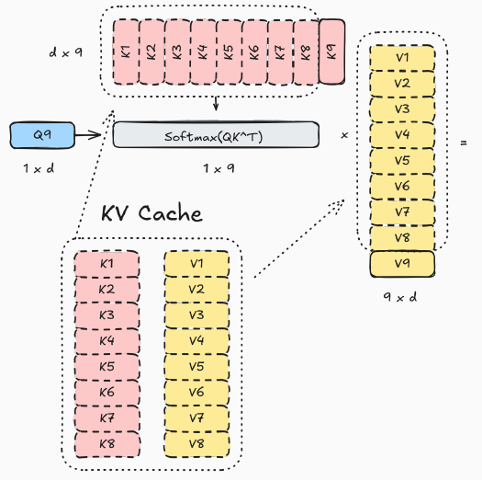
1.3 Prefill 与 Decode
输入先建立缓存，后续生成继续读取和追加
Prefill：处理输入位置
Decode：处理一个新位置
同一层处理输入的多个位置；
各层、各 KV head 保存输入位置的 K/V。
当前 Q 访问旧 K/V 和新 K/V；
缓存长度随新处理的位置增长。
来源：CMU Advanced NLP · Efficient Inference；Transformers · How caching works
05
Notes:
左图一次处理八个输入位置，右图观察下一个位置。输入已知，因此同一层能够一起处理这些位置；这不代表各层可以跳过先后依赖。进入解码后，每条序列通常只处理一个新位置，旧 K/V 保留并参与当前注意力。原图表示张量形状，因果约束仍然存在。
[Sources]
CMU Advanced NLP · Efficient Inference
https://cmu-l3.github.io/anlp-spring2025/static_files/anlp-s2025-22-efficient-inference.pdf
Transformers · How caching works
https://huggingface.co/docs/transformers/cache_explanation
[/Sources]

Slide 6
1.4 缓存连接连续的模型调用
区别“刚处理的位置”与“刚预测出的 token”
第 1 次调用：Prefill
输入 token
x₁ … x₈
Prefill
建立 KV₁…₈
采样 x₉
缓存已有
8 个位置
第 2 次调用：Decode
仅送入 x₉
并传入旧缓存
Decode
追加 KV₉
采样 x₁₀
缓存已有
9 个位置
刚预测出的 token，通常在下一次 forward 才写入缓存。
来源：Transformers · How caching works；Transformers 开源项目
06
Notes:
第一行处理输入的八个 token，并采样第九个 token。第二次调用才把第九个 token 送入模型，同时传入前一次缓存，因此缓存从八个位置增长为九个位置。然后模型预测第十个 token。Transformers 的 generate 通常代办这个循环，完整代码在官方文档中。
[Sources]
Transformers · How caching works
https://huggingface.co/docs/transformers/cache_explanation
Transformers 开源项目
https://github.com/huggingface/transformers
[/Sources]

Slide 7
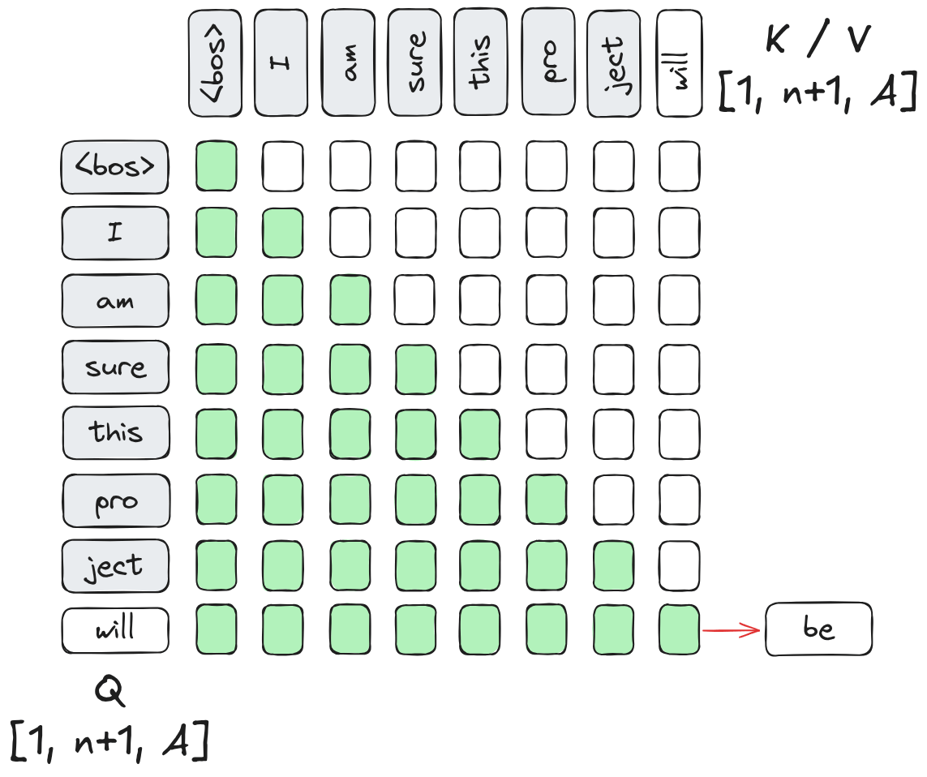
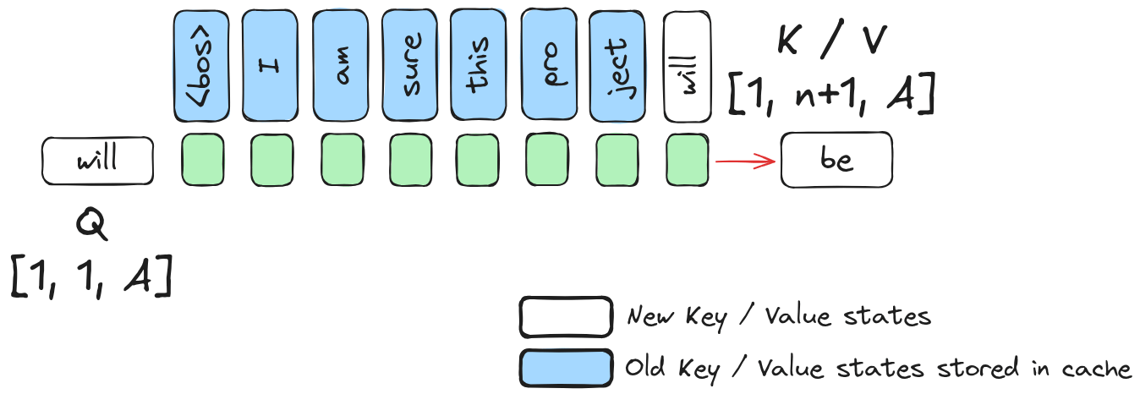
1.5 缓存省掉哪些工作
旧位置不用重新执行，当前位置仍要读取历史
不保留 KV：重复处理整个前缀
保留 KV：只处理新位置
蓝色：已有 K/V
白色：本步新计算的 K/V
少了旧位置的重复计算，但当前 Query 仍要访问允许的历史。
来源：Hugging Face · Continuous batching；Transformers · How caching works
07
Notes:
左边在没有保留缓存时，每次为了预测下一个 token 又处理整个前缀。右边把已计算的 K/V 保留下来，只处理新的位置。绿色格子表示允许的注意力关系，不是缓存的注意力权重。这里省去的是重复处理旧位置的工作，当前位置的注意力、线性层等仍要执行。
[Sources]
Hugging Face · Continuous batching
https://huggingface.co/blog/continuous_batching
Transformers · How caching works
https://huggingface.co/docs/transformers/cache_explanation
[/Sources]

Slide 8
1.6 缓存对象与请求边界
同一生成内的复用，与新请求的前缀复用如何衔接？
同一次生成
forward ①
forward ②
forward ③
同一缓存对象持续传递，已处理位置的状态继续保留。
新的服务请求
重新序列化消息
匹配已有前缀块
复用命中部分
保留聊天记录只提供了输入；是否复用 KV，还取决于缓存状态。
前缀复用依赖 token 前缀、模型 / 适配器等条件，以及对应缓存块是否仍可用。
来源：Transformers · How caching works；vLLM · Automatic Prefix Caching；vLLM · Prefix caching design
08
Notes:
同一生成里的缓存对象负责连接连续模型调用。新的服务请求则通常先重新形成 token 序列，再由服务端寻找仍然可用的前缀缓存。两者都要求计算条件一致，但跨请求并不是把上一轮所有缓存无条件接过来。我们后面会具体看服务端怎样匹配和管理这些块。
[Sources]
Transformers · How caching works
https://huggingface.co/docs/transformers/cache_explanation
vLLM · Automatic Prefix Caching
https://docs.vllm.ai/en/stable/features/automatic_prefix_caching/
vLLM · Prefix caching design
https://docs.vllm.ai/en/stable/design/prefix_caching/
[/Sources]

Slide 9
2.1 一次请求的 Context
输入由哪些部分组成，又会怎样继续增长？
结构化请求
模型对应的模板与 tokenizer
system
系统指令
角色标记 + 内容 + 结束标记
形成完整输入 token 序列
messages
历史消息
当前问题
tools / tool
工具定义
工具返回
本轮实际输入
后续输出预算
统计完整序列化后的 token；最后一句用户问题只占其中一部分。
来源：Transformers · Chat templates；vLLM · Engine Arguments
09
Notes:
一次请求不仅包含用户最后一句话，系统指令、历史消息和工具内容都会参与序列化。模板会加入角色和结束标记，最终由 tokenizer 决定实际长度。图中只是字段如何进入输入的流程，不规定所有应用都使用同一顺序。总长度边界还要覆盖未来输出，而尚未处理的输出预算还不是有效 KV 数据。
[Sources]
Transformers · Chat templates
https://huggingface.co/docs/transformers/chat_templating
vLLM · Engine Arguments
https://docs.vllm.ai/en/stable/configuration/engine_args/
[/Sources]

Slide 10
2.2 模型运行的空间预算
模型权重放得下后，还剩多少空间保存请求状态？
分配给模型执行器的设备预算
模型权重
激活 / 工作区
可供 KV 使用
模型固定时
请求持续增长时
权重通常相对固定；
运行空间仍受批量、算子和实现影响。
KV 随已保存的位置增加，
限制能同时保留的序列数量。
下一步先求每个 token 的 KV 成本，再与可用预算比较。
实际 KV 池大小由配置与运行时估计共同决定，不能直接用“总显存减权重”代替。
来源：PagedAttention · SOSP 2023；vLLM · Engine Arguments
10
Notes:
容量规划首先要扣除权重与峰值执行空间，才能估计 KV 的可用部分。图中各段只表示预算构成，没有给出某台设备的固定比例。模型固定以后，请求数量和上下文增长会持续改变有效 KV 总量，因此需要把每个 token 的成本算清楚。
[Sources]
PagedAttention · SOSP 2023
https://doi.org/10.1145/3600006.3613165
vLLM · Engine Arguments
https://docs.vllm.ai/en/stable/configuration/engine_args/
[/Sources]

Slide 11
2.3 KV 容量的组成
从一个 KV head 的两个向量，数到整个缓存
单层 · 单个 KV head
K：d 个元素 + V：d 个元素
2 × d 个元素
× H_KV 个头
× L 个层
× s 字节 / 元素
每个 token：β = 2 × L × H_KV × d × s
一条序列：M_KV = β × T
多条序列：M_KV = β × ΣTᵢ
Tᵢ 是序列 i 已保存的位置数；按所有常驻序列累计。
同构全注意力层、未分片且无共享的有效 KV；不计权重、块内空余、元数据及工作区。
来源：Transformers · How caching works；GQA · EMNLP 2023
11
Notes:
先看单层中一个 KV head，一个位置各保存一个 K 向量和一个 V 向量。乘 KV 头数和层数，再乘每个元素的字节数，就得到一个位置的缓存成本。多个位置和多条序列继续累加。Query 头数不直接作为缓存份数，下一页解释为什么。
[Sources]
Transformers · How caching works
https://huggingface.co/docs/transformers/cache_explanation
GQA · EMNLP 2023
https://aclanthology.org/2023.emnlp-main.298/
[/Sources]

Slide 12
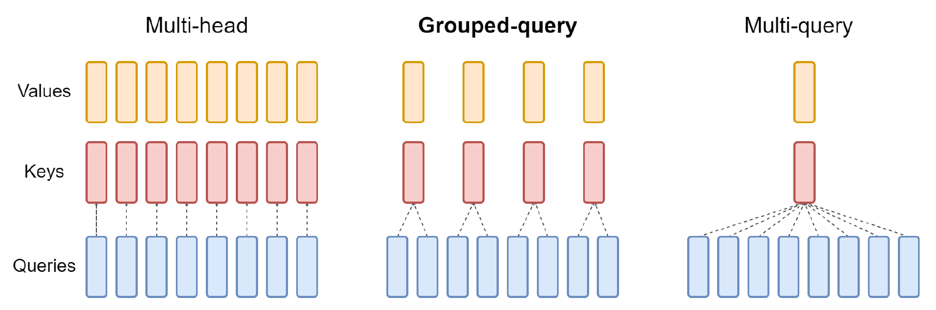
2.4 GQA 的动机与共享结构
减少 KV 头数，可以同时减少缓存容量与读取量
MHA：H_KV = H_Q
GQA：1 < H_KV < H_Q
MQA：H_KV = 1
GQA 让一组 Query 头共享 K/V，在状态开销与模型能力之间取舍。
来源：GQA · EMNLP 2023；Multi-Query Attention · 2019
12
Notes:
多头注意力通常给每个 Query 头配置对应的 K 和 V，缓存随 KV 头数成比例增大。多查询注意力让所有 Query 共享一组 K/V，节省更多状态，但表达能力可能受影响。GQA 在中间选择多个共享组，图中从左到右比较这三种结构。它属于模型结构，需要对应训练或转换支持，不是推理时随意调小的参数。
[Sources]
GQA · EMNLP 2023
https://aclanthology.org/2023.emnlp-main.298/
Multi-Query Attention · 2019
https://arxiv.org/abs/1911.02150
[/Sources]

Slide 13
2.5 GQA 论文的效率与质量
节省状态以后，还要检验模型表现与实际用时
T5-XXL 结构 | 平均任务得分 | 相对推理时间
MHA | 47.2 | 1.000
MQA | 46.6 | 0.159
GQA-8 | 47.1 | 0.185
这组实验说明
GQA-8 的得分接近 MHA，推理时间明显降低。
来源：GQA · EMNLP 2023
13
Notes:
这张表选择论文中同为 T5-XXL 的三行。相对时间由原表用时除以 MHA 用时得到，而综合得分是多个任务指标的平均，不是统一准确率。GQA-8 在这组实验中保留了接近 MHA 的得分，同时明显减少推理用时。模型、硬件、批量和并行设置都影响结果，因此不能把比例直接套到后面的 Qwen 算例。
[Sources]
GQA · EMNLP 2023
https://aclanthology.org/2023.emnlp-main.298/
[/Sources]

Slide 14
2.6 从公开配置算单 token 成本
Qwen2.5-7B-Instruct 已采用 GQA
配置项 | 取值 | 在公式中的作用
num_hidden_layers | 28 | L：层数
num_attention_heads / num_key_value_heads | 28 / 4 | H_Q / H_KV
hidden_size / H_Q | 3584 / 28 = 128 | d：每头维度
KV 存储格式（本例假设） | BF16，2 字节 | s：每个元素字节数
β = 2 × 28 × 4 × 128 × 2 = 57,344 B = 56 KiB / token
若仅把 H_KV 改为 28：392 KiB / token，是本例的 7 倍。
原配置 use_sliding_window=false；BF16 KV 是算例条件。
来源：Qwen2.5-7B-Instruct · config.json；GQA · EMNLP 2023
14
Notes:
把公式中的每一个量与公开配置对应起来。这个模型有二十八个 Query 头、四个 KV 头，每头一百二十八维，按 BF16 缓存计数得到每个 token 五十六 KiB。最后一行只改变 KV 头数，用于显示 GQA 对缓存元素数的影响，不是假定可以直接替换出一个同等质量的 MHA 模型。
[Sources]
Qwen2.5-7B-Instruct · config.json
https://huggingface.co/Qwen/Qwen2.5-7B-Instruct/blob/main/config.json
GQA · EMNLP 2023
https://aclanthology.org/2023.emnlp-main.298/
[/Sources]

Slide 15
2.7 长度与常驻序列的共同开销
每个 token 成本固定后，总量由所有保存的位置相加
每条已保存长度 | 1 条序列 | 4 条序列 | 8 条序列
4,096 token | 224 MiB | 0.875 GiB | 1.75 GiB
8,192 token | 448 MiB | 1.75 GiB | 3.50 GiB
16,384 token | 896 MiB | 3.50 GiB | 7.00 GiB
加长单条上下文
增多常驻序列
每一步生成继续增加该条序列的 KV。
每条都要保存自己的状态；无共享时直接累加。
Qwen2.5-7B-Instruct，BF16 KV。
来源：Qwen2.5-7B-Instruct · config.json；Transformers · How caching works
15
Notes:
所有数字都使用同一个模型配置和每 token 五十六 KiB 的成本。横向增加常驻序列数，纵向增加每条长度，都会扩大总缓存。这里计算的是同时保留的状态，不是累计已经服务过的 token 数，也不是客户端连接总数。
[Sources]
Qwen2.5-7B-Instruct · config.json
https://huggingface.co/Qwen/Qwen2.5-7B-Instruct/blob/main/config.json
Transformers · How caching works
https://huggingface.co/docs/transformers/cache_explanation
[/Sources]

Slide 16
2.8 从 KV 预算反推容量
容量估算用于排除放不下的长度与常驻数量组合
例如，可供有效 KV 使用 3.5 GiB
3.5 GiB ÷ 56 KiB/token = 65,536 个可保存位置
每条最终保存长度 | 理论可容纳条数 | 系统含义
8,192 | 8 | 较多短序列
16,384 | 4 | 长度翻倍，条数减半
32,768 | 2 | 继续为长请求保留状态
还要为输出增长留空间；这个容量上界不能当作服务并发保证。
3.5 GiB 为假设，不对应课程设备实测。
来源：Qwen2.5-7B-Instruct · config.json；vLLM · Engine Arguments
16
Notes:
沿用同一个模型，假设有效 KV 的预算是三点五 GiB，就能保存六万五千五百三十六个位置。这个预算可以被不同长度的序列分配，表格展示几种边界组合。真正运行还需要考虑块内空余、预留和共享，并且请求会继续生成，所以不能把当前短输入算出的条数直接作为长期并发设置。
[Sources]
Qwen2.5-7B-Instruct · config.json
https://huggingface.co/Qwen/Qwen2.5-7B-Instruct/blob/main/config.json
vLLM · Engine Arguments
https://docs.vllm.ai/en/stable/configuration/engine_args/
[/Sources]

Slide 17
2.9 Prefill 与 Decode 的执行开销
KV 容量决定能存多少，计算与数据读取影响处理速度
比较维度 | Prefill：处理输入 | Decode：逐步生成
本轮处理 | 多个输入位置一起计算 | 每条请求通常推进一个位置
权重使用 | 权重可被许多位置共同使用 容易形成较大的矩阵运算 | 小批量时参与计算的位置少 仍需读取模型权重
历史状态 | 为输入位置计算并保存 K/V | 每步读取已有 K/V 历史越长，读取量越大
长输入 Prefill 往往更受计算能力影响，小批量 Decode 往往更受内存带宽影响。
来源：Sarathi-Serve · OSDI 2024；Multi-Query Attention · 2019
17
Notes:
前面的估算回答了缓存能否放下。这里进一步看模型每一步怎样使用这些数据。Prefill 一次处理许多输入位置，可以让同一组权重参与更多矩阵运算；Decode 在常规自回归生成中通常每条请求只推进一个位置，小批量时计算相对少，却仍需要读取权重和历史 K/V。因此容量相同并不代表处理速度相同，长上下文还会增加后续 Decode 的历史读取量。组批能够增加权重的共同使用机会，但具体瓶颈仍需要测量。
[Sources]
Sarathi-Serve · OSDI 2024
https://www.usenix.org/conference/osdi24/presentation/agrawal
Multi-Query Attention · 2019
https://arxiv.org/abs/1911.02150
[/Sources]

Slide 18
3.1 有效数据量与预留容量
为什么实际分配的空间可能大于公式结果？
相同的有效 K/V，可以采用不同的预留方式
按当前需要增长
KV
KV
KV
KV
预留固定上限
KV
KV
KV
KV
空
空
空
空
空
有效数据
已预留但未写入
公式算的是有效数据；系统还要决定为未来增长预留多少空间。
来源：Transformers · Cache strategies；PagedAttention · SOSP 2023
18
Notes:
前面数的是已经保存的 K/V，实际实现还可能先预留更大的容器。Transformers 的 DynamicCache 和 StaticCache 是这两种思路的具体实现入口，固定形状也可能有利于编译执行。这里不比较类名，而是看同样的数据在不同预留方式下会占住多少可用空间。
[Sources]
Transformers · Cache strategies
https://huggingface.co/docs/transformers/kv_cache
PagedAttention · SOSP 2023
https://doi.org/10.1145/3600006.3613165
[/Sources]

Slide 19
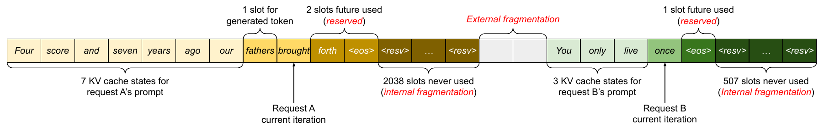
3.2 分配方式产生的额外浪费
未来预留、块内空余与外部碎片，怎样挤占可用容量？
未来预留
内部未用空间
外部碎片
当前未用到，
后续可能需要。
请求结束后，
仍有预留位置没用上。
分散的小块空闲空间，
难以满足连续分配。
分配方式决定空闲容量能否及时交给其他请求。
原图 Figure 3 描述论文分析的连续分配情形。
来源：PagedAttention · SOSP 2023
19
Notes:
继续用同一张图定位三种情况。未来预留可能在后续使用，最终没有用上的部分形成内部空余，分配器还可能留下无法满足连续需求的小块空闲。它们都让有效 KV 之外的空间限制组批容量，因此需要更灵活的组织方式。
[Sources]
PagedAttention · SOSP 2023
https://doi.org/10.1145/3600006.3613165
[/Sources]

Slide 20
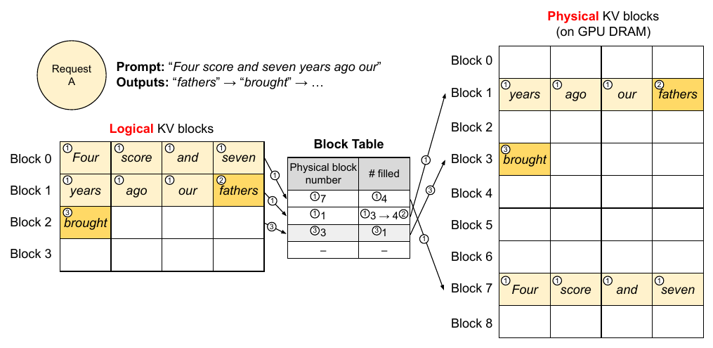
3.3 逻辑块与物理块的映射
逻辑上连续的上下文，必须占连续物理空间吗？
逻辑顺序保持不变
请求按 token 顺序读取历史。
块表记录存放位置
逻辑块 0、1、2 对应
物理块 7、1、3。
上下文按逻辑顺序组织，物理空间可以分散存放。
来源：PagedAttention · SOSP 2023
20
Notes:
从左侧逻辑块读到中间块表，再看右侧物理块。图中逻辑块零映射到物理块七，后面可以映射到其他空闲位置。模型使用的逻辑顺序不变，物理地址由映射关系找到。图里的四个 token 一块只是原文的教学示例。
[Sources]
PagedAttention · SOSP 2023
https://doi.org/10.1145/3600006.3613165
[/Sources]

Slide 21
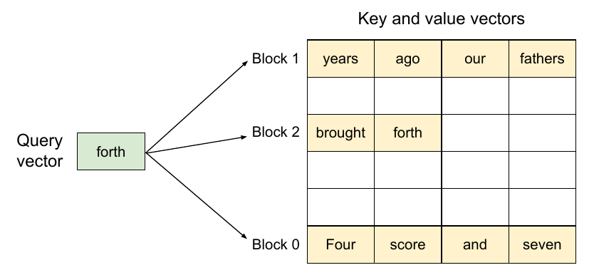
3.4 PagedAttention 的跨块读取
K/V 分散存放以后，Attention 如何继续使用上下文？
Query 找到各个 KV 块
借助映射访问对应的历史状态。
计算覆盖允许的上下文
分块改变存储与访问组织，
仍按完整 attention 关系汇总。
减少的是分配浪费，完整上下文仍参与注意力计算。
来源：PagedAttention · SOSP 2023
21
Notes:
原图的当前 Query 需要读取多个物理上分开的块。PagedAttention 的计算实现适配这种块访问，并保持完整注意力的归一化和汇总关系。不能把它理解成每个块单独 softmax 之后直接拼接，也不能把空间节省理解成删掉历史 token。
[Sources]
PagedAttention · SOSP 2023
https://doi.org/10.1145/3600006.3613165
[/Sources]

Slide 22
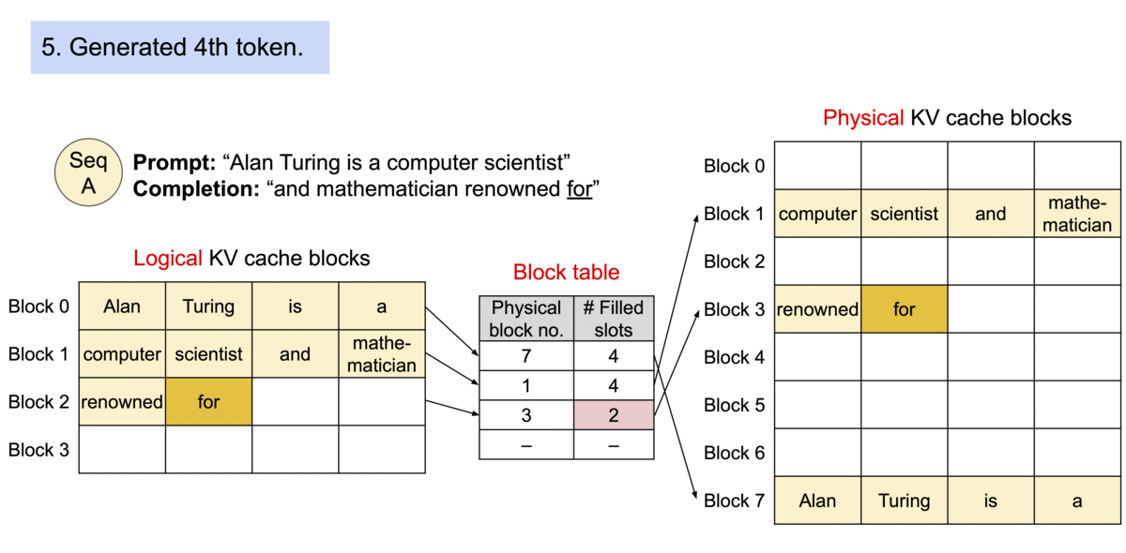
3.5 生成过程中的按需分配
新 token 什么时候需要一个新物理块？
当前块仍有空位
直接写入该块，
更新已填充的位置数。
当前块已经填满
申请新块并更新映射。
图中逻辑块 2 使用物理块 3。
未来逻辑位置无需提前各占一个物理块。
来源：vLLM · PagedAttention 官方介绍；PagedAttention · SOSP 2023
22
Notes:
这张图来自官方分配动画，展示请求增长时块表和物理块的变化。只要当前块还有空位，就继续写入已有块，跨越边界才申请新块。最后一个块通常仍可能没有填满，因此按需分配大幅减少预留浪费，但不是所有开销都归零。
[Sources]
vLLM · PagedAttention 官方介绍
https://vllm.ai/blog/2023-06-20-vllm
PagedAttention · SOSP 2023
https://doi.org/10.1145/3600006.3613165
[/Sources]

Slide 23
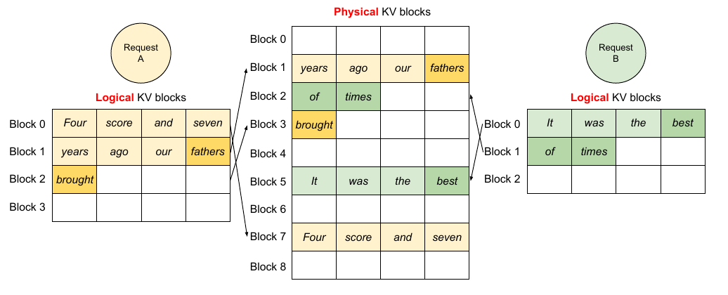
3.6 多请求共用块池
不同请求怎样使用和归还同一池物理块？
运行时各自维护映射
请求 A、B 的逻辑块
指向各自所需的物理块。
结束后释放引用
可回收的块继续分配给
其他需要空间的请求。
物理块的引用和可回收状态，决定容量何时能够再次使用。
块重新可用不要求进程显存立即下降。
来源：PagedAttention · SOSP 2023；vLLM · Prefix caching design
23
Notes:
原图帮助定位请求各自的逻辑状态，以及大家共同使用的物理块池。请求结束或取消后，系统清理引用，可回收空间就能服务其他请求。若启用了共享或前缀缓存，状态还可能继续保留，是否可回收需要结合引用情况判断。
[Sources]
PagedAttention · SOSP 2023
https://doi.org/10.1145/3600006.3613165
vLLM · Prefix caching design
https://docs.vllm.ai/en/stable/design/prefix_caching/
[/Sources]

Slide 24
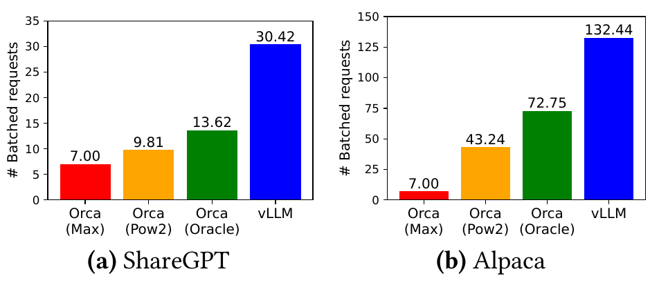
3.7 空间利用改善组批容量
相同 KV 预算下，按需分配可以容纳更多同时运行的请求
图中的三种 Orca 基线
Max：按最大总长度预留
Pow2：输出长度向上取
2 的幂，再预留空间
Oracle：预知实际输出长度
ShareGPT：平均每批 13.62 条增至 30.42 条
纵轴反映平均组批数量。
Figure 13：OPT-13B，1×A100 40GB；ShareGPT 2 req/s、Alpaca 30 req/s。历史论文实验。
来源：PagedAttention · SOSP 2023
24
Notes:
这张图直接比较平均一个批次包含多少条请求。三个 Orca 基线由论文作者复现，区别在于事先为输出预留多少空间：Max 预留到模型允许的最大总长度，Pow2 把实际输出长度向上取到二的幂，Oracle 则假设提前知道实际输出长度。后两者都是用于实验的理想化假设。ShareGPT 中，vLLM 的平均组批数量是三十点四二，Orca Oracle 是十三点六二；按生成进度分配空间能够进一步减少尚未使用的预留。这是容量利用的证据，柱高不能直接解释为推理加速倍数。
[Sources]
PagedAttention · SOSP 2023
https://doi.org/10.1145/3600006.3613165
[/Sources]

Slide 25
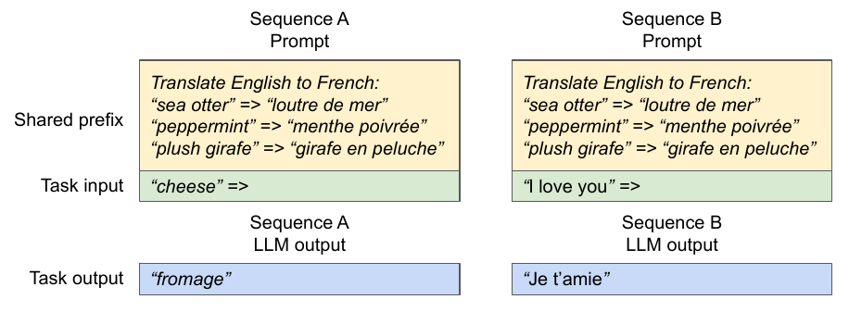
3.8 前缀缓存：复用相同输入的 K/V
新请求命中相同前缀时，可以复用这部分已经算好的 K/V
黄色部分：共享前缀
相同的指令和示例。
命中后复用对应 K/V。
绿色部分：各自的新输入
分别继续计算，
再生成各自的输出。
减少共享前缀的重复 Prefill；后续 Decode 仍会读取历史 K/V。
复用条件：前缀 token 与相关计算条件一致，且对应缓存仍可用。
来源：PagedAttention · SOSP 2023；vLLM · Automatic Prefix Caching
25
Notes:
前缀缓存把复用范围扩展到不同请求之间。图中两个翻译请求的指令和示例完全相同，服务端可以复用黄色前缀对应的 K/V，再分别计算绿色的新输入。复用的是中间计算状态，各自的最终答案仍需生成。命中要求 token 前缀和相关计算条件一致，而且对应状态还保留在缓存中。这里主要节省重复的 Prefill，Decode 仍然要利用历史上下文。
[Sources]
PagedAttention · SOSP 2023
https://doi.org/10.1145/3600006.3613165
vLLM · Automatic Prefix Caching
https://docs.vllm.ai/en/stable/features/automatic_prefix_caching/
[/Sources]

Slide 26
3.9 回收、等待与抢占
空间用完时，系统怎样继续运行？
请求结束后的块生命周期
仍被请求引用
引用降为 0
可再次分配
共享块须等引用全部释放
旧内容可保留用于再次命中
重新使用时移除旧索引，写入新状态
可分配块仍不足时
新请求：等待资源
运行请求：可能抢占，恢复时重计算
回收闲置缓存与抢占运行请求是不同动作；后者可能增加额外工作。
闲置缓存块可以已在可分配队列中；块回到池里可复用，不等于进程立即向系统归还显存。
来源：vLLM · Prefix caching design；vLLM · Optimization and Tuning
26
Notes:
请求结束后先减少块的引用计数，仍被别的请求引用的共享块不能直接覆盖。引用归零的块可重新分配，但内容可能暂时保留以便前缀命中；真正复用物理空间时再移除旧索引。容量仍不足时，新请求可能等待，运行请求也可能被抢占。当前 V1 默认通过后续重计算恢复，不应把 CPU 换出看成必经步骤。
[Sources]
vLLM · Prefix caching design
https://docs.vllm.ai/en/stable/design/prefix_caching/
vLLM · Optimization and Tuning
https://docs.vllm.ai/en/stable/configuration/optimization/
[/Sources]

Slide 27
4.1 Agent 多轮请求的状态增长
应用保留消息，服务端管理可复用的计算状态
第 n 轮：已有输入和生成的回复
稳定前缀
已有历史
本轮回复
第 n+1 轮：重新形成下一次请求
稳定前缀
已有历史 + 回复
新工具结果 / 新消息
蓝色部分：若 token 前缀一致且缓存仍在，可复用。
命中前缀减少重算；新内容仍产生 KV，长历史仍影响 Decode 读取。
来源：Transformers · Chat templates；vLLM · Automatic Prefix Caching；vLLM · Prefix caching design
27
Notes:
工具调用结束后，应用通常把回复和工具结果加入下一次请求。服务端看到的是新的 token 序列，只能复用连续匹配且仍存在的前缀状态。若在开头插入动态内容或改变模板，后续内容即使看起来相同，也可能无法按原有前缀继续命中。回复中尚未处理的末尾 token，以及尚不能复用的不完整块，仍可能需要补算。
[Sources]
Transformers · Chat templates
https://huggingface.co/docs/transformers/chat_templating
vLLM · Automatic Prefix Caching
https://docs.vllm.ai/en/stable/features/automatic_prefix_caching/
vLLM · Prefix caching design
https://docs.vllm.ai/en/stable/design/prefix_caching/
[/Sources]

Slide 28
4.2 输入与输出的长度预算
一次请求的长度预算，需要同时包含输入与后续生成
输入 token 数 + 最大生成 token 数 ≤ 服务允许的总长度
例如：总长度上限为 16,384 tokens
模板化后的输入 | 输出上限 | 合计 | 是否满足长度上限
12,288 | 4,096 | 16,384 | 满足
14,336 | 4,096 | 18,432 | 超出 2,048
14,336 | 2,048 | 16,384 | 满足
发送前按模型模板计数，给回复留出空间。超出预算时，可以缩减输入或调整输出上限。
总长度上限受模型与服务配置约束；实际输出可能提前结束。
来源：vLLM · Engine Arguments；Transformers · Chat templates
28
Notes:
多轮历史不断加入下一次输入，所以每次请求都应重新核对长度预算。输入长度按模型的聊天模板和分词器计算，包含消息、工具结果和模板中的标记。这里用一万六千三百八十四作为教学上限，输入一万二千二百八十八时，可以为输出留下四千零九十六个 token；如果输入继续增长，就需要相应缩减输入或输出预算。满足这一条件只说明单条请求长度合法，不保证在任意并发下都能顺畅运行。
[Sources]
vLLM · Engine Arguments
https://docs.vllm.ai/en/stable/configuration/engine_args/
Transformers · Chat templates
https://huggingface.co/docs/transformers/chat_templating
[/Sources]

Slide 29
4.3 Context 与并发的配置取舍
上下文长度、客户端并发与服务端组批，需要一起验证
改变的配置 | 服务端可能发生什么 | 主要观察什么
实际输入更长 | Prefill 工作量与请求 KV 增加 | 首 token 延迟 TTFT KV 缓存占用
客户端并发更高 | 组批机会增多，也可能排队 | 输出 tokens/s TTFT 与 TPOT
服务端组批上限更大 | 允许调度更多序列 实际批次仍取决于请求负载 | 吞吐是否提高 延迟是否可接受
Context 对比要改变实际输入长度。组批上限是服务端限制，客户端并发是施加的负载。
来源：vLLM · Engine Arguments；vLLM · bench serve
29
Notes:
前面讨论的长度和缓存最终要落到服务配置上。实际输入变长时，即使没有超过单请求长度上限，首 token 延迟和 KV 占用也可能增长。并发提高能够增加组批机会，但负载超过处理能力后会出现排队，因此既要看输出吞吐，也要看首 token 延迟和每 token 时间。服务端组批上限与客户端并发是不同变量。这正是 DGX Spark 实验需要比较的内容：先固定其他条件逐项测试，再检查长输入下原来的并发设置是否仍然合适。
[Sources]
vLLM · Engine Arguments
https://docs.vllm.ai/en/stable/configuration/engine_args/
vLLM · bench serve
https://docs.vllm.ai/en/stable/cli/bench/serve/
[/Sources]

Slide 30
课程回顾
缓存内容、资源开销与系统运行
缓存内容
资源成本
每层、每个 KV head 保存历史 K/V，
供后续位置复用。
有效 KV 随保存位置增长。
计算和数据搬运共同影响耗时。
空间管理
Context 配置
按需分块与前缀共享提高容量利用，
引用计数决定块何时可以回收。
输入与输出共同占用长度预算。
结合并发、组批和时延选择配置。
30
Notes:
从一个位置的 K/V 出发，我们推到了多条序列的资源成本，再看到分块和共享如何减少浪费。状态放得下以后，还要协调长输入和持续解码的工作。长度配置只是系统管理的一环，需要结合缓存容量、调度预算和响应时延一起判断。下一课将进一步讨论存储精度。
[Sources]
[/Sources]

Slide 31
资料拓展：项目与官方文档
Transformers：缓存与生成循环
缓存如何跨步传递；缓存类型与消息模板。
vLLM：PagedAttention 与前缀缓存
逻辑块映射、共享块、缓存索引和引用计数。
vLLM：调度与运行参数
Chunked Prefill、token 预算、抢占和生产指标。
Qwen2.5-7B-Instruct 公开配置
来源：Transformers 开源项目；vLLM 开源项目；vLLM · Engine Arguments；vLLM · Metrics Design
31
Notes:
复习生成过程先看 Transformers 的缓存说明，再看 vLLM 如何把缓存变成多请求共享的系统资源。配置文档帮助定位总长度、KV 容量与每轮工作预算。模型配置提供本课容量计算的数据来源，使用时同时记录实际缓存精度。
[Sources]
Transformers 开源项目
https://github.com/huggingface/transformers
vLLM 开源项目
https://github.com/vllm-project/vllm
vLLM · Engine Arguments
https://docs.vllm.ai/en/stable/configuration/engine_args/
vLLM · Metrics Design
https://docs.vllm.ai/en/stable/design/metrics/
[/Sources]

Slide 32
资料拓展：相关论文
GQA · EMNLP 2023
Figure 2 看头共享结构；Table 1 看效率与模型表现。
PagedAttention · SOSP 2023
Figure 3 / 6 看空间与映射；Figure 13 看平均组批请求数。
Sarathi-Serve · OSDI 2024
Figure 3 / 4 看阶段开销；Figure 7 看分块 Prefill 调度。
DistServe · OSDI 2024
Figure 2 看阶段干扰；Figure 1 看时延约束下的请求速率。
来源：GQA · EMNLP 2023；PagedAttention · SOSP 2023；Sarathi-Serve · OSDI 2024；DistServe · OSDI 2024
32
Notes:
这些论文分别对应缓存结构、物理空间管理和请求调度。阅读实验时先确认模型、硬件、工作负载和指标，再解释机制带来的影响。系统论文中的历史实现与当前 vLLM 文档需要分别理解，不能把旧版本的调度行为直接当作今天的默认配置。
[Sources]
GQA · EMNLP 2023
https://aclanthology.org/2023.emnlp-main.298/
PagedAttention · SOSP 2023
https://doi.org/10.1145/3600006.3613165
Sarathi-Serve · OSDI 2024
https://www.usenix.org/conference/osdi24/presentation/agrawal
DistServe · OSDI 2024
https://www.usenix.org/conference/osdi24/presentation/zhong-yinmin
[/Sources]

